Slide 1
Windows Azure存储
演讲者
职位
公司
Version: November, 2012

Slide 2
Windows Azure 存储
在云中的存储
  高扩展，高可靠和高可用性
  在任何地方任何时间访问
  只为使用付费
通过RESTful的Web Service
  从 Windows Azure Compute 使用
  从互联网上的任何地点使用

Slide 3
Azure 存储与服务总线
Azure虚拟机
.NET
Java
Ruby
其他REST客户端
Python
Node.js
PHP
REST接口
Blobs
二进制文件存储
Tables
NoSQL数据表
Queues
消息队列
Service Bus
消息总线
队列
主题
可扩展性（性能/容量）：数据切分
安全性：认证授权
支持事务、保证顺序、重复检测、支持阻塞
数据高可用：本地三份拷贝同步复制
容灾：本区域异地异步复制
Azure存储
Azure服务总线
Notes:
Slide Objective
Understand a Windows Azure storage account
Speaking notes
A Windows Azure subscription contains storage accounts
Can explicitly geo-locate to a sub region or set affinity with other services
Can enable CDN at the account level (means that public containers will be retrievable via the CDN URL)

Slide 4



Windows Azure 存储账户
使用特殊的全球唯一账户名
可以选择地理位置来存储
美洲
欧洲
亚洲
北美中心
北欧
美西
西欧
美东
东亚
南美中心
东南亚

Slide 5
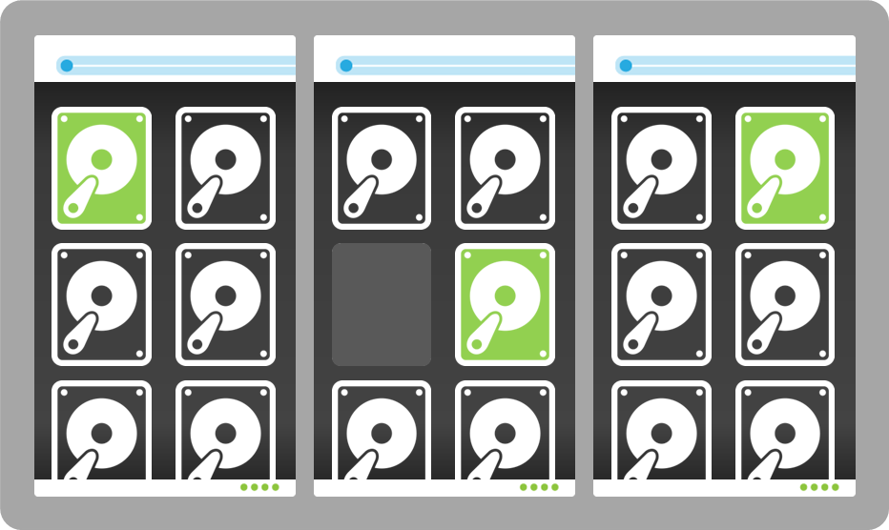
Azure存储天然具备高可用和异地灾备能力
存储虚拟机磁盘、文件、队列消息、表
提供99.9%的SLA保证
数据永不丢失
  本地3份拷贝，实时复制，自动容错
  数据实时复制到灾备中心，0管理
写入
读取
异地读取
实时复制
北京
上海
Notes:
There is an underlying principle at play here in the Cloud – which is that because as we have seen resources are cheap, plentiful and immediately available, different approaches can be taken to build applications the way we always wanted to – focus on the business problems using simple approaches.
At the heart of this is the concept in your applications that anything, any part of the app can fail. You can for example have your web server tier fail and the application can keep working. How you do this is by having multiple instances of your web tier, many copies. Any of the copies can fail – the platform makes sure that it can detect and recover from these failure simply by spinning up a new instance. The platform also needs to make sure that your application instances are separated across redundant parts of the underlying physical infrastructure (in Azure we call these fault domains).
Use the Azure storage as an example. You give a file to Azure – it saves that file 3 times in 3 different fault domains. If any of the copies of the file fail because maybe a disk failed, the platform creates another copy. The platform can also (and this happens in Azure by default) copy the file another three times to Azure storage in a data center > 500 miles away (in the same region) proving business continuity/DR capabilities.

Slide 6
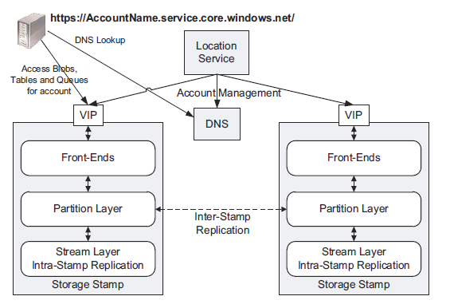
存储后台架构
单集群20柜，每柜36服务器
每服务器18磁盘，每磁盘2T
单集群规模：20多PB
单Blob吞吐量：60MB/s
单Blob IOPS：500，延迟5ms
单Blob大小：1T
单partition 2000对象/s
单存储账号容量：200T

Slide 7
如何使用Azure存储
虚拟机磁盘-Blob
存储管理工具，如Storage Explorer
利用SDK开发程序
直接封装REST协议
存储SDK
C#/.NET
Python
Ruby
Perl
JavaScript (Node)
Java
PHP
Erlang
Common LISP
Objective-C
C#/VB on Windows Phone 7

Slide 8
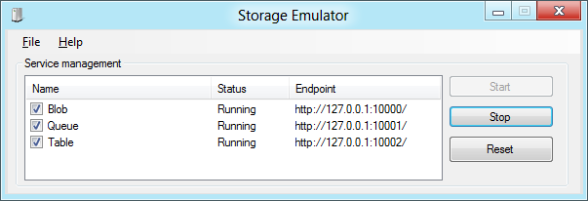
在Development Fabric中的存储
提供本地“Mock” 存储
模拟在云中的存储
允许离线开发
需要Express 2005/2008 或更新
云和模拟器存储有一些区别:
http://msdn.microsoft.com/en-us/gg433135
对开发人员一个好的方法:
测试部署前期的代码，将存储先放到云上
使用Dev Fabric连接到云上的存储
最后把计算放到云上

Slide 9
存储安全性
Windows Azure存储提供了简单的安全性来调用存储服务
  HTTPS 端口
  对于授权的操作需要数字签名请求
每个账户有两个512bit 对称密钥
  能够独立生成
通过共享的访问签名实现更多颗粒的安全性

Slide 10
Windows Azure Storage 抽象
Blobs
简单命名的文件和元数据
Tables
结构化的存储。一张表是实体的集合，一个实体是属性的集合。
Queues
可靠的消息存储和发送

Slide 11
Blob 存储

Slide 12
Blob Storage 概念
http://<account>.blob.core.windows.net/<container>/<blobname>
账户
Container
Blob
Pages/ Blocks
PIC01.JPG
images
Block/Page
PIC02.JPG
contoso
Block/Page
videos
VID1.AVI

Slide 13
Blob 细节
PutBlob
GetBlob
DeleteBlob
CopyBlob
SnapshotBlob
LeaseBlob
主要Web Service 操作

Slide 14
Blob Containers
每个账户多个Containers
  特殊的$root container
Blob Container
  一个container包含blob的集合
  在container级别设置访问策略
  和Container相关的元数据
  列出container里面所有的blob
  包括Blob Metadata 和MD5
  没有查询. i.e. 没有WHERE MetadataValue = ?
Blobs 带宽
  目标是60MB/s 每个Blob

Slide 15
遍历Blobs
获取Blob的操作需要参数
  前缀
  分隔符
  包括= (snapshots, metadata etc…)
http://adventureworks.blob.core.windows.net/
Products/Bikes/SuperDuperCycle.jpg
Products/Bikes/FastBike.jpg
Products/Canoes/Whitewater.jpg
Products/Canoes/Flatwater.jpg
Products/Canoes/Hybrid.jpg
Products/Tents/PalaceTent.jpg
Products/Tents/ShedTent.jpg
GET http://.../products?comp=list&prefix=Tents&delimiter=/
<Blob>Tents/PalaceTent.wmv</Blob>
<Blob>Tents/ShedTent.wmv</Blob>

Slide 16
分页
Blob的列表可以分页
  要么设置maxresults 或者;
  超过默认值maxresults (5000)
http://.../products?comp=list&prefix=Canoes&maxresults=2
<Blob>Canoes/Whitewater.jpg</Blob>
<Blob>Canoes/Flatwater.jpg</Blob>
<NextMarker>MarkerValue</NextMarker>
http://.../products?comp=list&prefix=Canoes&maxresults=2
&marker=MarkerValue
<Blob>Canoes/Hybrid.jpg</Blob>

Slide 17
Blob服务之旅
演示

Slide 18
两种类型的Blob
块Blob
用于流访问
每个blob由一个块的序列组成
每个块通过块Id区分
每个blob最大200GB
通过Etags优化并发
页Blob
用于随机读写访问
每个blob由页的数组组成
每个页通过offset来区分
每个blob最大 1TB
通过租用 (leases)优化

Slide 19

上传 Block Blob
blobName = “TheBlob.wmv”;
PutBlock(blobName, blockId1, block1Bits);
PutBlock(blobName, blockId2, block2Bits);
…………
PutBlock(blobName, blockIdN, blockNBits);
PutBlockList(blobName,
blockId1,…,blockIdN);
上传一个大的blob
THE BLOB
10 GB Movie
Block Id 1
Block Id 2
Block Id 3
Block Id N
好处
有效延续和重试
并行，顺序无关
TheBlob.wmv
Windows Azure
Storage
TheBlob.wmv

Slide 20


页Blob – 随机读/写
创建MyBlob
  定义Blob 大小= 10 Gbytes
  稀疏存储 - 只为存储的页付费
固定页大小 = 512 bytes
随机访问操作
  PutPage[512, 2048)
  PutPage[0, 1024)
  ClearPage[512, 1536)
  PutPage[2048,2560)
GetPageRange[0, 4096) 返回有效数据范围:
  [0,512) , [1536,2560)
GetBlob[1000, 2048) 返回
  All 0 for first 536 bytes
  Next 512 bytes are data stored in [1536,2048)
0
512
1024
1536
2048
2560
10 GB Address Space
10 GB

Slide 21
增强的安全性：共享访问签名
良好的访问权限 blobs 和 containers
和存储Key一起签名的URL– 允许提升权限废止
  使用短时间和重新提交
  使用可删除的container级别的策略
2种方法
  Ad-hoc
  基于策略
存储服务
5. 访问图片
App
2. 利用密钥申请签名
1. 申请图片地址
Server端应用
4. 返回签名

Slide 22
Ad Hoc 签名
创建短时间的共享访问签名
  Signedresource Blob or Container
  AccessPolicy Start, Expiry and Permissions
  Signature HMAC-SHA256 of above fields
用例
  Single use URLs
  E.g. 提供一个URL给Silverlight 客户端来上传文件
http://...blob.../pics/image.jpg?
sr=c&st=2009-02-09T08:20Z&se=2009-02-10T08:30Z&sp=w
&sig= dD80ihBh5jfNpymO5Hg1IdiJIEvHcJpCMiCMnN%2fRnbI%3d

Slide 23
基于策略的签名
创建Container级别的策略
  定义StartTime, ExpiryTime, Permissions
创建共享访问签名URL
  Signedresource Blob or Container
  Signedidentifier Optional pointer to container policy
  Signature HMAC-SHA256 of above fields
  用例
  提供可撤销的权限给特殊的用户/组
  撤销: 删除或更新container策略
http://...blob.../pics/image.jpg?
sr=c&si=MyUploadPolicyForUserID12345
&sig=dD80ihBh5jfNpymO5Hg1IdiJIEvHcJpCMiCMnN%2fRnbI%3d

Slide 24
内容分发网络(CDN)
高带宽的全球blob内容分发
  24 全球位置 (美国，欧洲，亚洲，澳大利亚和南美), 还在增加
  无论用户在地球的什么地方，无论存储账户在哪里，体验完全相同
Blob 服务URL vs. CDN URL:
  Windows Azure Blob URL: http://images.blob.core.windows.net/
  Windows Azure CDN URL: http://<id>.vo.msecnd.net/
  CDN自定义域名: http://cdn.contoso.com/

Slide 25
Windows Azure CDN
GET
http://guid01.vo.msecnd.net/images/pic.1jpg
Edge
Location
开始CDN:
通过Dev Portal注册CDN
将Contaner设置为公共
404
Edge
Location
Edge
Location
TTL
内容
分发
网络
http://sally.blob.core.windows.net/
⬅➔
http://guid01.vo.msecnd.net/
pic1.jpg
Windows
Azure
Blob
服务
pic1.jpg
pic1.jpg
http://sally.blob.core.windows.net/images/pic1.jpg

Slide 26
表

Slide 27
表存储概念
账户
表
实体
Name =…
Email = …
customers
Name =…
EMailAdd=
contoso
Photo ID =…
Date =…
photos
Photo ID =…
Date =…

Slide 28

Table 细节
  Create, Query, Delete
  表可以有元数据
不是RDBMS!
Table
  Insert
  Update
  Merge – 部分更新
  Replace – 更新全部实体
  Upsert
  Delete
  Query
  Entity Group Transaction
  多个CUD 操作在一个原子事务中
实体

Slide 29
Entity 属性
实体可以拥有最多255个属性
  每个实体1MB
对每个实体的强制属性
  PartitionKey & RowKey (只有索引的属性)
  唯一实体区分
  定义排序顺序
  时间戳
  优化并发
  作为Etag暴露
对其他属性没有固定的schema
  每个属性存为<name, typed value> 对
  没有表的schema
  属性可以是标准 .NET 类型
  String, binary, bool, DateTime, GUID, int, int64, and double

Slide 30
没有固定Schema
 | FIRST | LAST | BIRTHDATE
 | Wade | Wegner | 2/2/1981
 | Nathan | Totten | 3/15/1965
 | Nick | Harris | May 1, 1976
FAV SPORT
Canoeing

Slide 31
查询
?$filter=Last eq ‘Wegner’
 | FIRST | LAST | BIRTHDATE
 | Wade | Wegner | 2/2/1981
 | Nathan | Totten | 3/15/1965
 | Nick | Harris | May 1, 1976

Slide 32
PartitionKey的目的
本地实体
  相同partition的实体会存储在一起
  有效地查询和本地缓存
  所有查询中包含partition key
Entity Group Transactions
  相同Partition中的多个Insert/Update/Delete操作在一个事务中
Table 扩展性
  目标流量 – 500 tps/partition, 几千个tps/account
  Windows Azure 监控分区的模式
  自动负载均衡
  每个分区能在不同的存储节点上操作
  满足表的扩展需求

Slide 33
分区和分区范围
PartitionKey (Category) | RowKey (Title) | Timestamp | MODELYEAR
Bikes | Super Duper Cycle | … | 2009
Bikes | Quick Cycle 200 Deluxe | … | 2007
… | … | … | …
Canoes | Whitewater | … | 2009
Canoes | Flatwater | … | 2006
PartitionKey (分类) | RowKey (标题) | 时间戳 | 模型年份
Bikes | Super Duper Cycle | … | 2009
Bikes | Quick Cycle 200 Deluxe | … | 2007
… | … | … | …
Canoes | Whitewater | … | 2009
Canoes | Flatwater | … | 2006
Rafts | 14ft Super Tourer | … | 1999
… | … | … | …
Skis | Fabrikam Back Trackers | … | 2009
… | … | … | …
Tents | Super Palace | … | 2008
Server A
Table = Products
[MinKey - Canoes)
Server A
Table = Products
PartitionKey (Category) | RowKey (Title) | Timestamp | MODELYEAR
Rafts | 14ft Super Tourer | … | 1999
… | … | … | …
Skis | Fabrikam Back Trackers | … | 2009
… | … | … | …
Tents | Super Palace | … | 2008
Server B
Table = Products
[Canoes - MaxKey)

Slide 34
队列

Slide 35
Queue Storage 概念
账户
表
消息
customer ID
order ID
http://…
adventureworks
order processing
customer ID
order ID
http://…

Slide 36
利用队列实现松耦合的工作流
在角色之间完成工作流
  从队列中载入工作
  生产者可以在放入队列后忘记它的存在
  多个工作者可以消费队列
  极端流量(>500 tps)
  使用多个队列
  批读取消息
  每个消息多个工作
Web Role
Worker Role
输入队列(工作项)
Worker Role
Web Role
队列
Worker Role
Web Role
Worker Role

Slide 37
队列细节
简单的异步分发队列
  不限制队列长度
  每个消息64kb
  ListQueues - 列出账户下所有的队列
队列操作
  CreateQueue
  DeleteQueue
  Get/Set Metadata
  Clear Messages

Slide 38
队列细节
消息操作
  PutMessage– 写入消息
  GetMessages – 读取一条或多条消息并且隐藏他们
  PeekMessages –读取一条或多条消息但不隐藏他们
  DeleteMessage – 永久从队列删除一条消息
  UpdateMessage – 客户端更新租用和内容

Slide 39
队列的可靠分发
保证分发/处理消息（2步处理）
  工作者读取消息并且标记为不可见，在一定的“不可见时间”
  工作者在处理完成后删除消息
  如果工作角色崩溃，消息重新变成可见

